Slide 1
Effects of safety measures on driver’s speed behavior at pedestrian crossings
學生姓名: 李家萱
指導老師:柳永青

Slide 2
Abstract
劇本設定為兩線道城市道路，紀錄當車停在十字路口，行人開始過十字路口，利用側速分析駕駛速度行為和遵守交通規則的情況。
主要利用三種安全方法，為路邊延伸、路邊停車限制、三角型標誌提示，和基本一般道路，分析此三種方法和行人的情況。
超過百分之80駕駛認為路邊延伸是有效的，在過十字路口能有適當的速度，且駕駛更樂意讓路給行人。

Slide 3
一般道路型態

Slide 4
路邊延伸

Slide 5
路邊停車限制

Slide 6
三角型標誌提示

Slide 7
Introduction
Hakkert (2002); Fitzpatrick et al.,(2006);
Zegeerand Bushell,(2012) ;Pulugurthaetal et al.,(2012).
advanced yield lines to improve the visibility of the crossing pedestrians;
removal of parking to clear the line of sight to approaching vehicles;
installation of curb extensions to improve visibility; pedestrian
activated flashing beacons to warn motorists of crossing pedestrians;
in-pavement warning lights with advance signing to inform the drivers of the crossing

Slide 8
Method
受測者
42位駕駛，24男18女
年齡:23~59歲
駕照取得至少3年，每年平均在城市開2500km。
將42受測者分為三組，此三組分別開不同劇本。

Slide 9
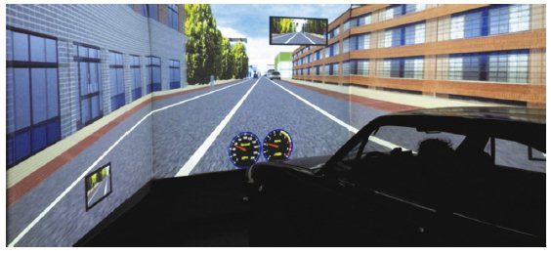
Method
駕駛模擬器
硬體:輪胎、踏板、變速桿
總共3片螢幕，片和片之間角度為135度
此系統具備引擎聲

Slide 10
Procedure
step1:跟駕駛解釋如何使用方向盤、踏板
step2:熟悉駕駛環境約5km
step3:填寫個人資料、駕駛經驗、平均每年駕駛距離
step4:開駕駛模擬器
step5:填寫問卷，噁心、頭暈目眩、疲勞
step6:填寫問卷
1.駕駛察覺是否影響駕駛績效
(看的到行人、願意讓路、減低速度)
2.十字路口的距離，是否更改速度
3.低於30m、20~30m、30~40m、40~50m、
50~60m、高於60m

Slide 11
Result

Slide 12
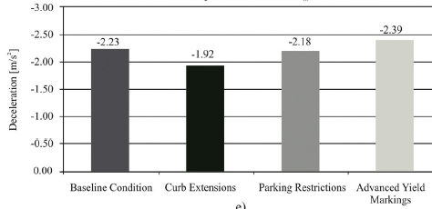
Result

Slide 13
Conclusion
路邊擴展和限制停車可降低駕駛速度。其中路邊擴展讓駕駛更容易注意到行人，觀察駕駛讓路情形，80%駕駛願意認路，但仍有5%駕駛不讓路。

